Slide 1
Topografik şekillendirmeler
1. Taheometrli şekillendirme barada düşünje
2. Taheometrli şekillendirmede aralyklary ölçemek
3. Taheometrli şekillendirmäniň geçirilişi

Slide 2
Taheometrli şekillendirme
Taheometrli şekillendirme – ýer parçasynyň sudurlaryny we relýefini plana geçirip topografiki şekillendirmäni almakdyr.
“Taheometr” grek sözi bolup, ol türkmen diline “Çalt ýa-da tiz ölçeýärin” diýen manyda terjime edilýär.

Slide 3
Taheometrli şekillendirmäni giň bolmadyk zolakda, ýagny: ýol, ýap we jar zolaklarynda geçirmek amatly bolýar.
Taheometrli şekillendirme iri masştablarda, ýagny 1:500 - 1:5000 aralykdaky masştablarda geçirilýär.

Slide 4
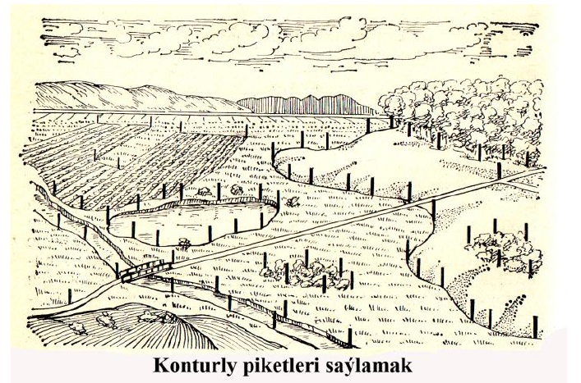

Slide 5
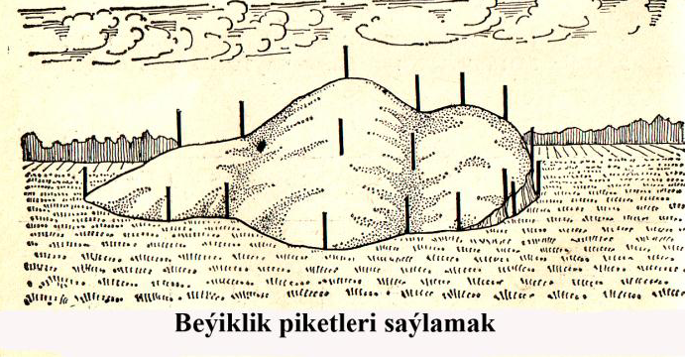

Slide 6
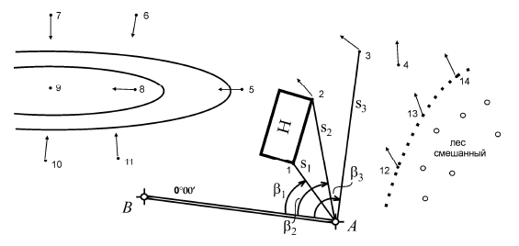
Abris (kroki)

Slide 7
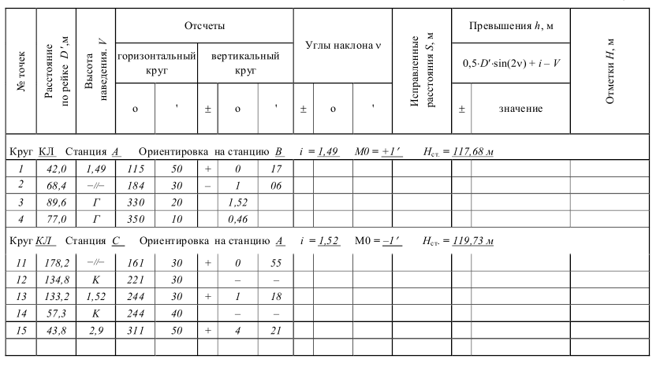
Meýdan žurnaly

Slide 8
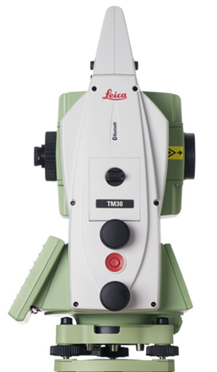
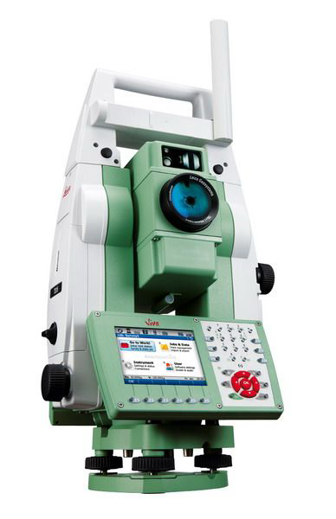
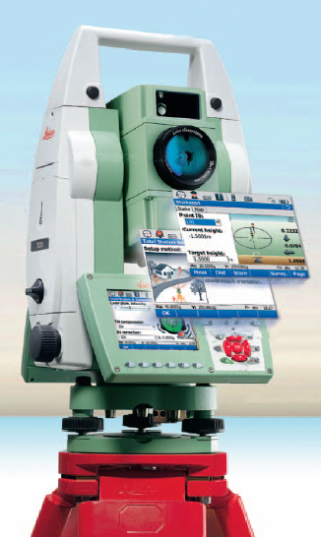
Elektron taheometrler
Leica-Geosystems (Şweýsariýa)
TM30
TS15
Viva TS11

Slide 9
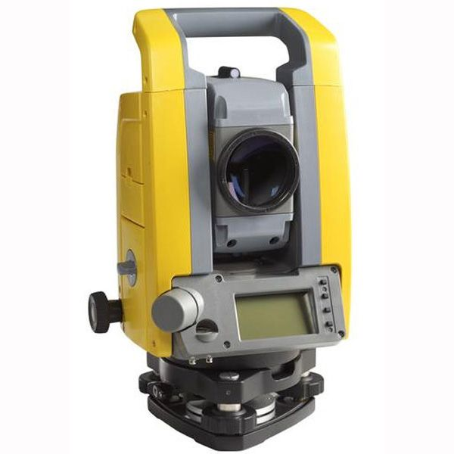
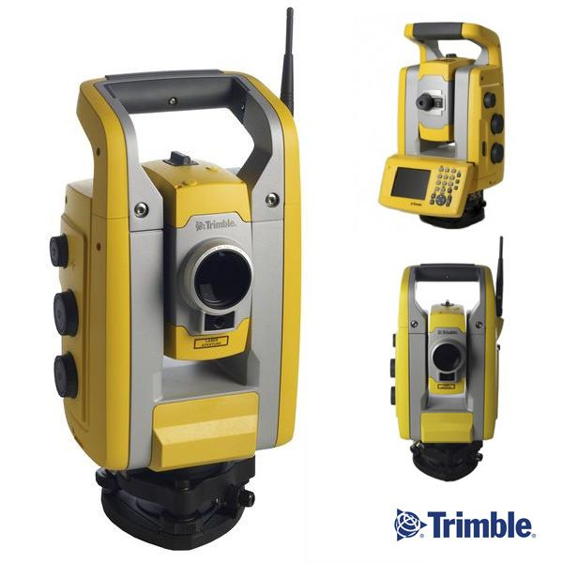
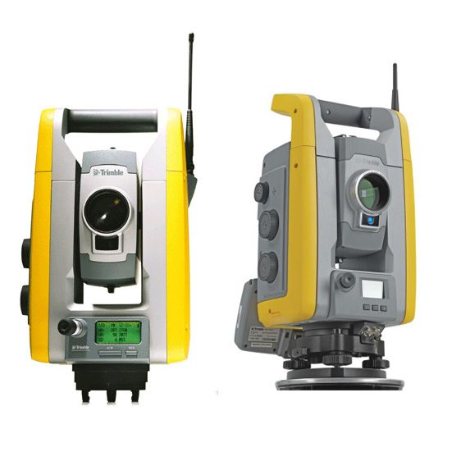
Elektron taheometrler
Trimble Navigation (ABŞ)
M3 DR5
S3 Robotic
S6 Autolock

Slide 10
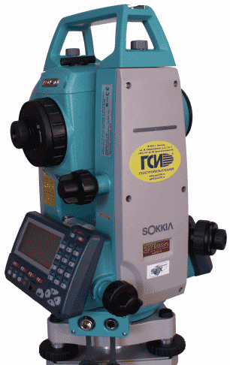
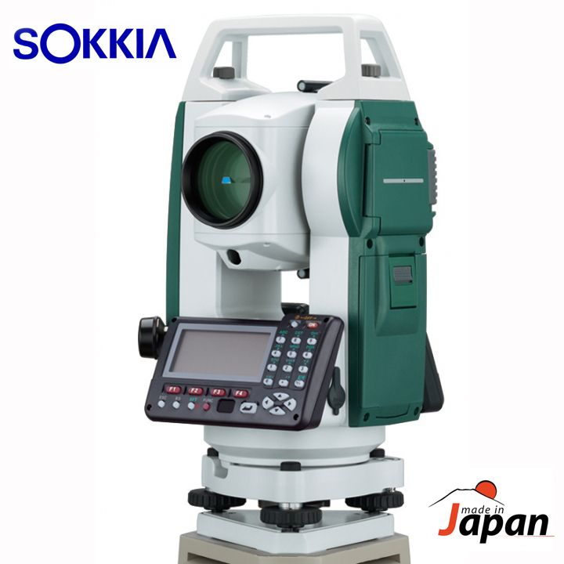
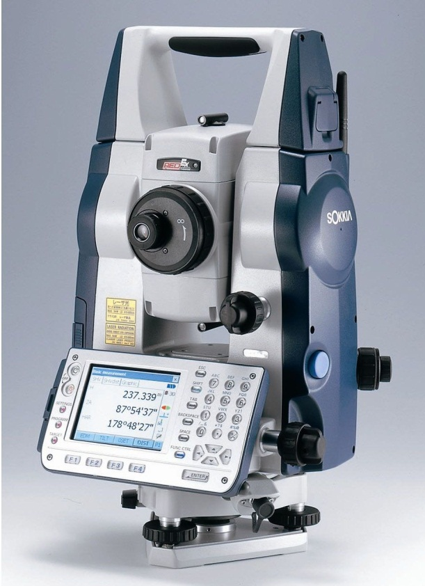
Elektron taheometrler
Sokkia (Ýaponiýa)
SET 630R
SET RX550
SET 5X

Slide 11
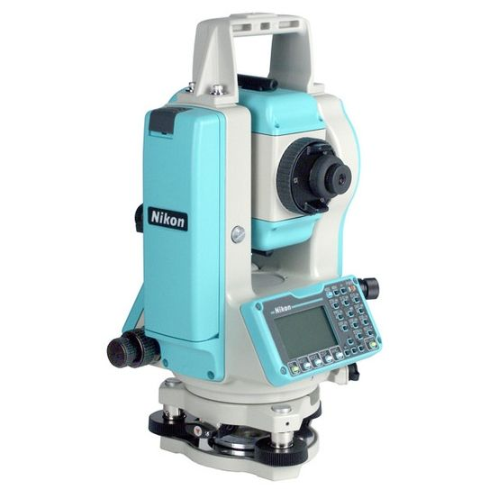
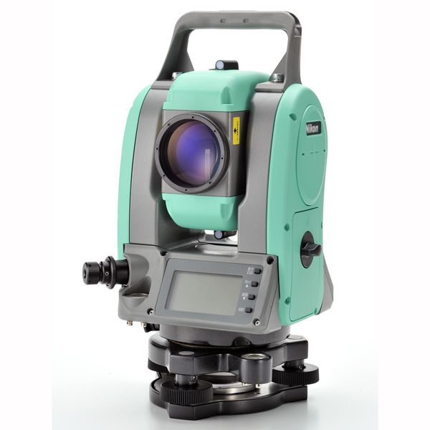
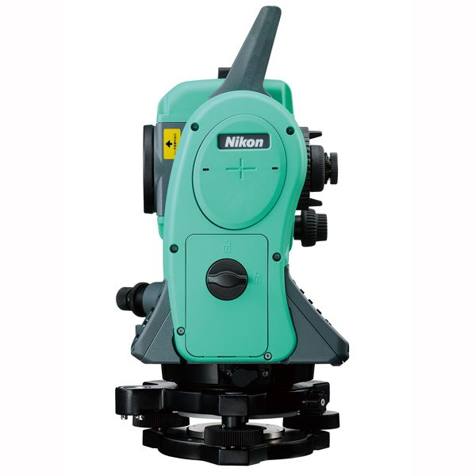
Электронные тахеометры
Nikon (Япония)
DTM-322
Nivo 2M
Nivo 5M

Slide 12
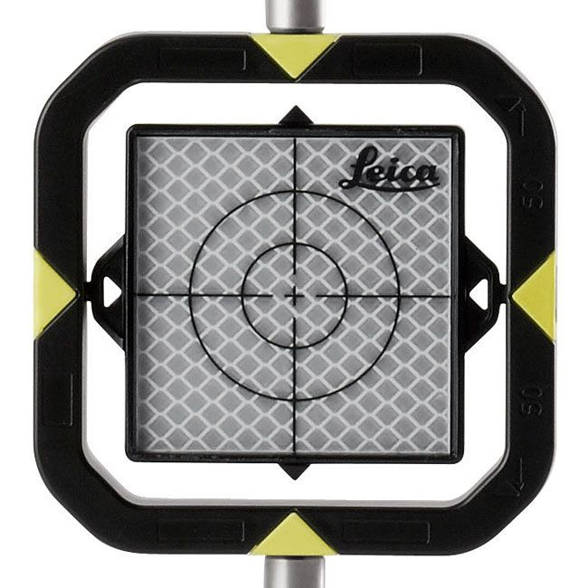
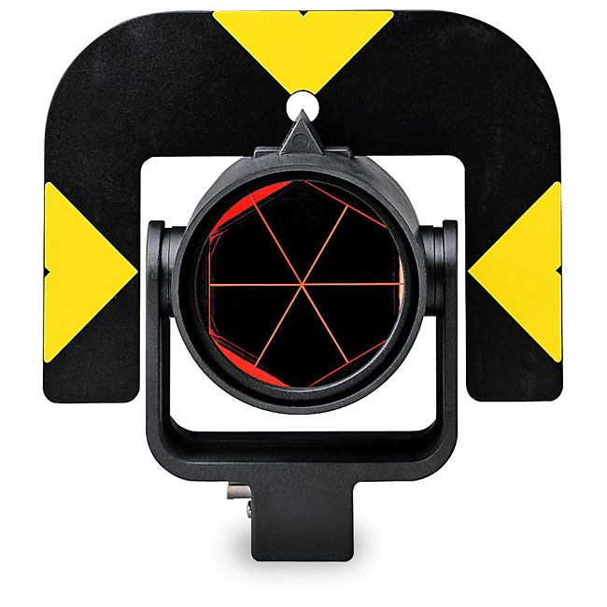
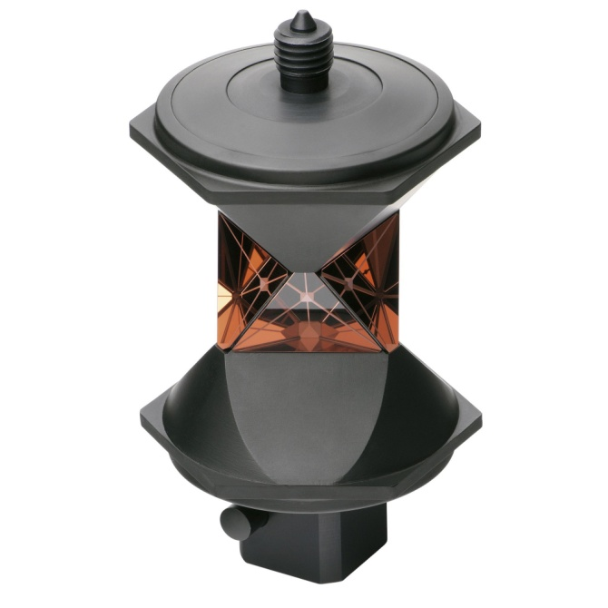
GPR105
GPR121
GRZ122

